Slide 1
박민철 스마트문화앱UI 디자인

Slide 2
. 목차
1.포트폴리오에 적용한 레퍼런스 7가지
2. 무드보드
3. 메뉴
4. 스타일 가이드

Slide 3
1.포트폴리오에 적용한 레퍼런스 7가지

Slide 4

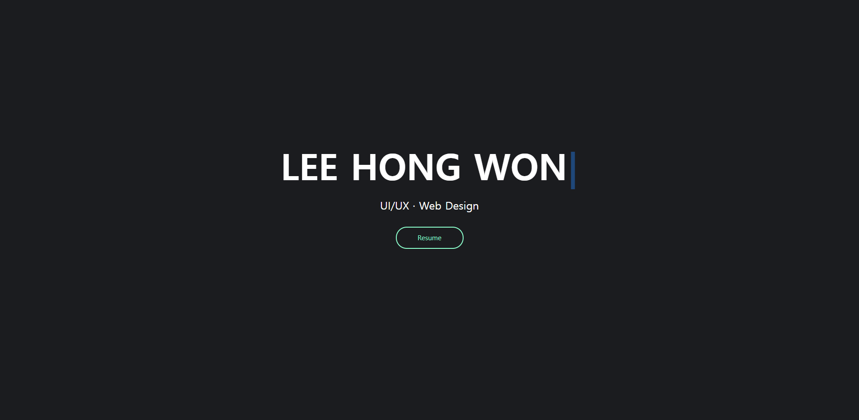
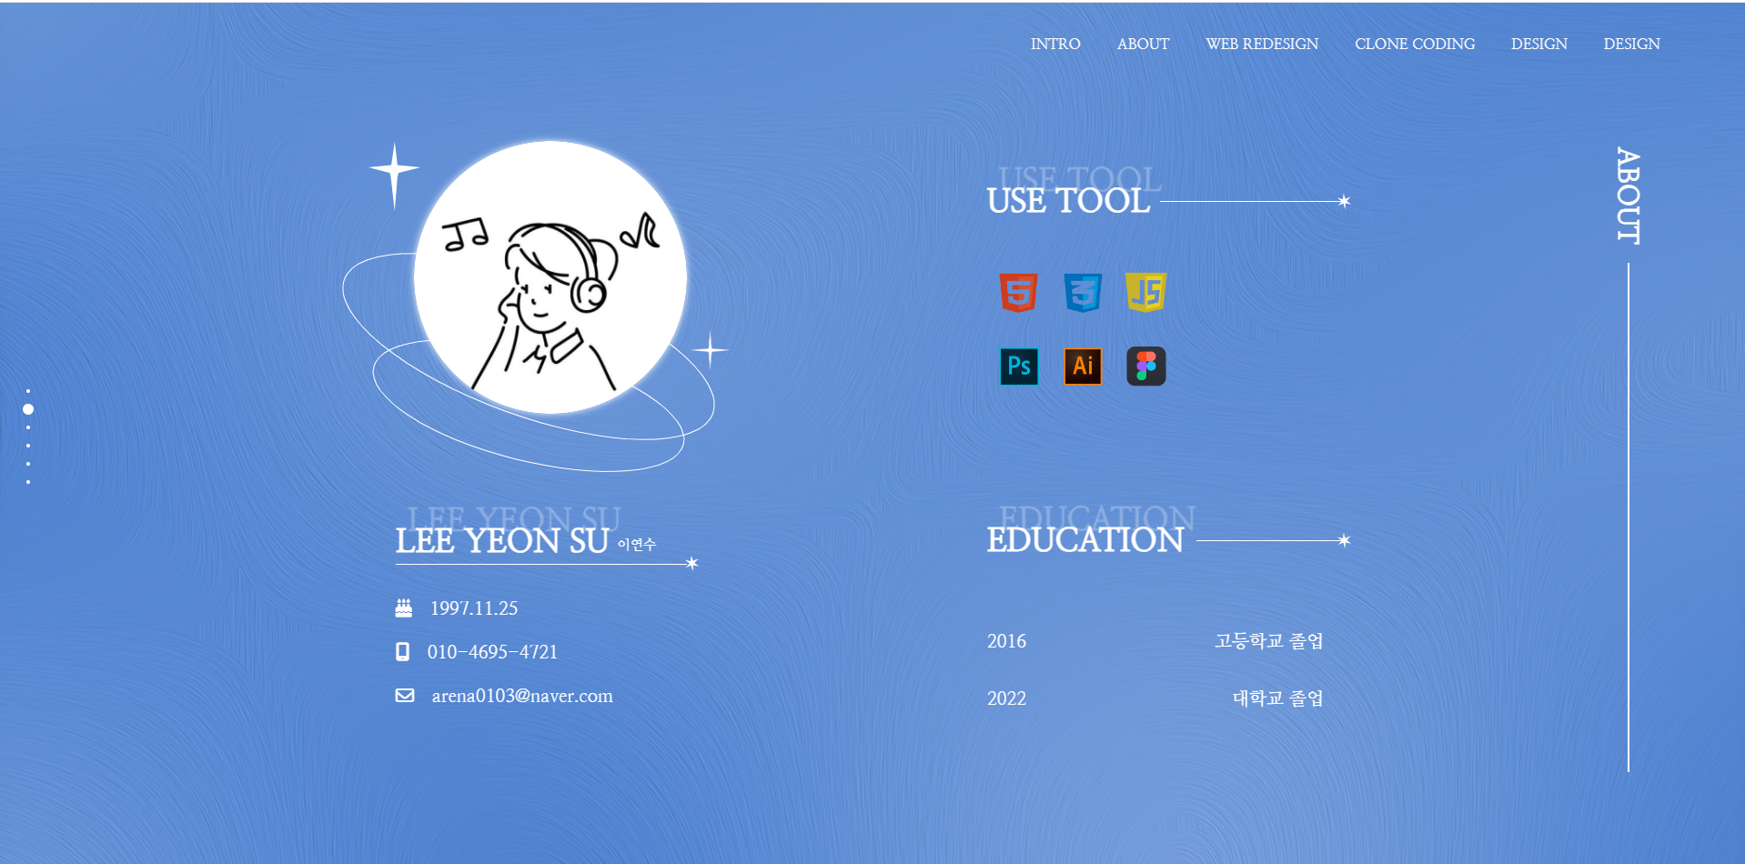
1. 레퍼런스
- 이 레퍼런스 처럼 홈 화면에 글자를
타이핑하듯이 나타내는 애니메이션을
구현 하였습니다.
자기 소개서를 위 레퍼런스 구성을
참고 하여 제작할예정입니다,
- 위 레퍼런스는
저의 포트폴리오 사이트에
나올 예정인 우주선제작에
참고한 이미지입니다.

Slide 5
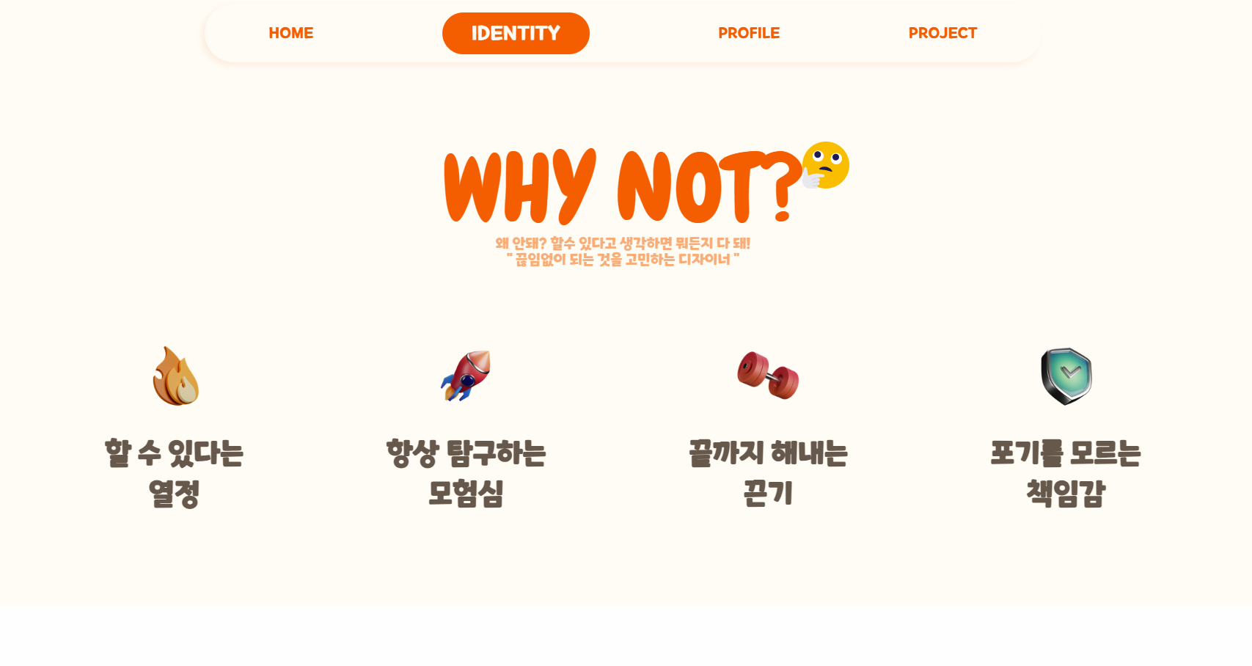
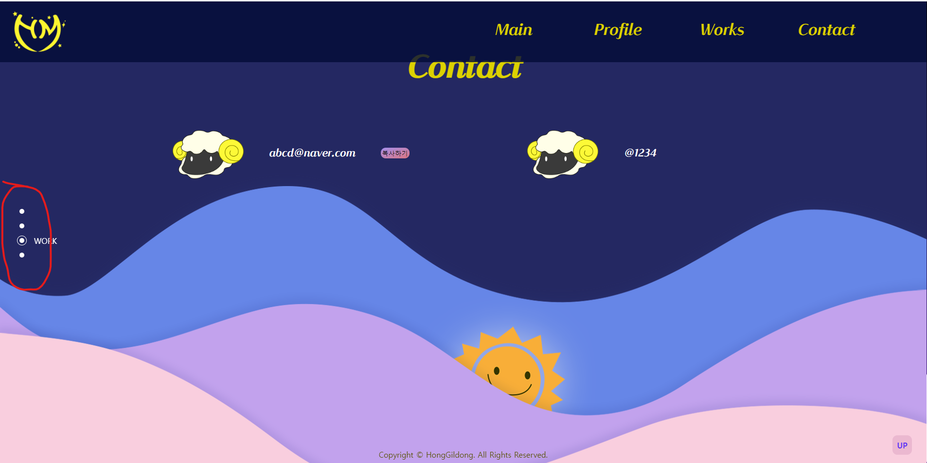

2. 레퍼런스
마지막에 푸터에 적용할 구성을 위
레퍼런스를 참고 하여
제작할 예정입니다.
주로 일러스가 많이 이용하기떄문에
폰트를 고민했었고 위 사이트를 보고
일러스트의 느낌에 맞게 둥글하고
귀여운 이미지를 사용하였습니다.
- 처럼 우주선의 일러스트를
사용하여 처음으로 돌아가는
오브젝트를 사용할예저입니다.

Slide 6
2. 무드보드

Slide 7
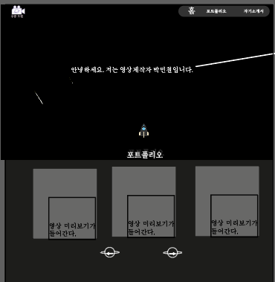
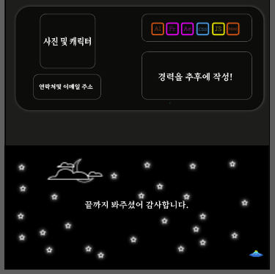
레퍼런스토대로 만든 무드보드

Slide 8
3. 메뉴

Slide 9
메뉴바
홈 클릭
Header으로 이동
메뉴
클릭
Main-1로 이동
포트폴리오 클릭
자기 소개서 클릭
Main-2로 이동

Slide 10
4. 스타일 가이드

Slide 11
